Slide 1
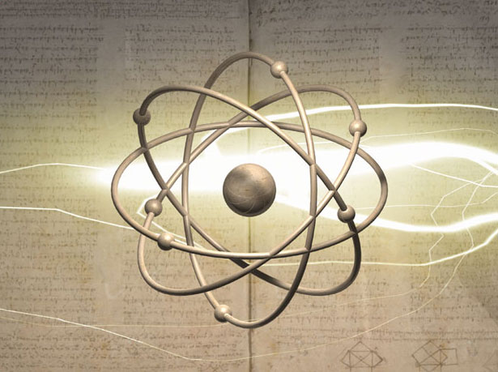
Нобелівські лауреати в галузі фізики
1901-1925 рр.

Slide 2
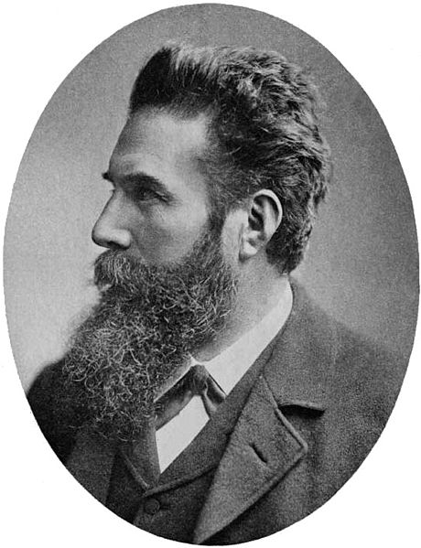
Вільгельм Конрад Рентгеня
Лауреат Нобелівської премії з фізики 1901 року за відкриття короткохвильового електромагнітного випромінювання — рентгенівських променів.

Slide 3
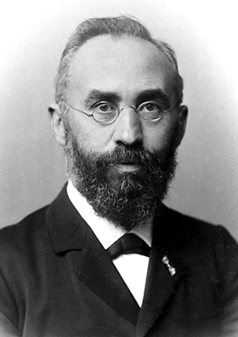
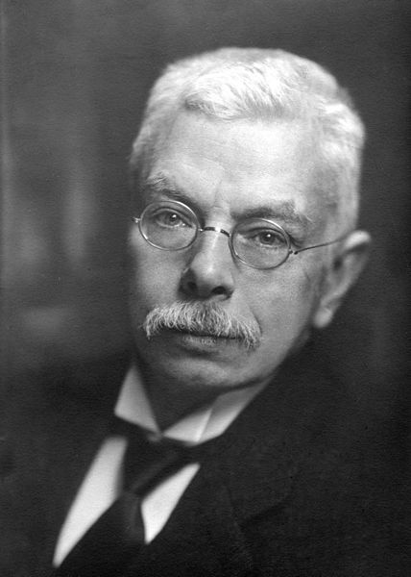
Гендрік Антон Лоренц та
Пітер Зееман
лауреати Нобелівської премії з фізики 1902 року «за видатні заслуги в дослідженнях впливу магнетизму на радіаційні явища».

Slide 4
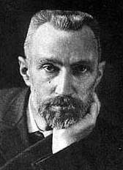
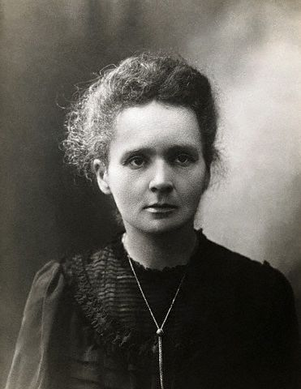
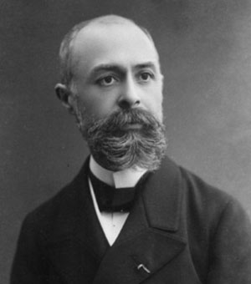
Антуан Анрі Беккерель, П'єр Кюрі та Марія Кюрі
У 1903 р. отримали Нобелівську премію по фізиці «На знак визнання видатних заслуг, що виразилися у відкритті мимовільної радіоактивності»

Slide 5
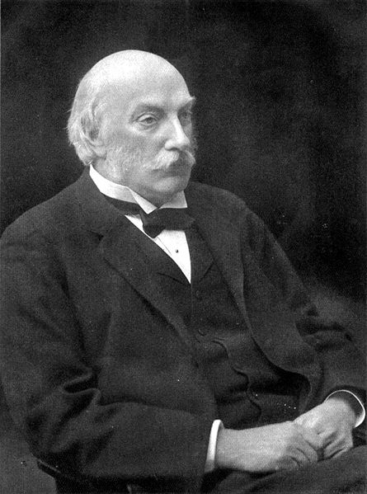
Джон Вільям Стретт
Лауреат Нобелівської премії з фізики в 1904 р. За відкриття аргону, релеєвського розсіювання, хвиль Релея, нестійкості Релея — Тейлора та закону Релея-Джинса,

Slide 6
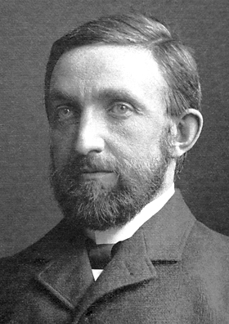
Філіп Едуард Антон фон Ленар
Лауреат Нобелівської премії з фізики в 1905 р. «за роботи з дослідження катодних променів»

Slide 7
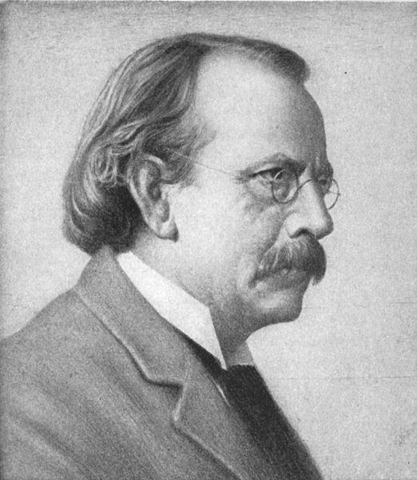
Джозеф Джон Томсон
Лауреат Нобелівської премії 1906 року за заслуги в області теоретичних й експериментальних досліджень провідності електрики в газах, серед яких найважливіша — відкриття електрона та ізотопів.

Slide 8
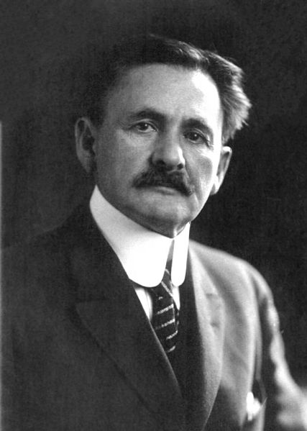
Альберт Абрагам Майкельсон
удостоєний в 1907 році Нобелівської премії з фізики за створення прецизійних інструментів та виконані з їх допомогою спектроскопічні і метрологічні дослідження.

Slide 9
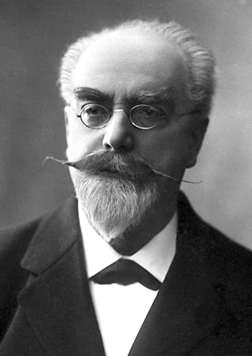
Габрієль Ліппман
лауреат Нобелівської премії з фізики 1908 р. «За створення методу фотографічного відтворення кольорів на основі явища інтерференції».

Slide 10
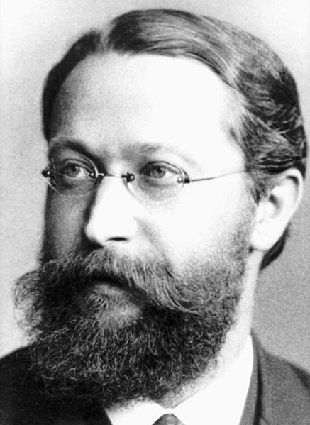
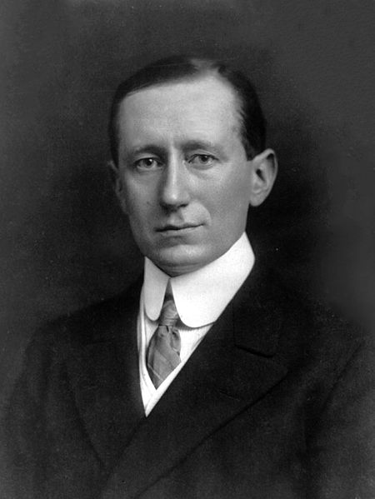
Карл Фердинанд Браун та
Гульєльмо Марконі
Нобелівські лауреати у галузі фізики 1909 р. за роботи з безпровідної телеграфії. (винахідники радіо)

Slide 11
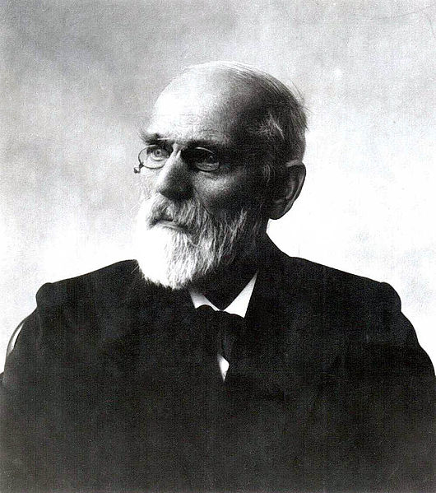
Ян Дидерик ван дер Ваальс
Лауреат Нобелівської премії з фізики 1910 р. за відкритя існування міжмолекулярних взаємодій,

Slide 12
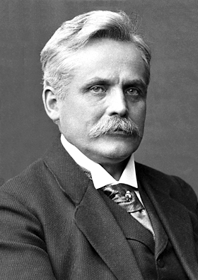
Вільгельм Він
лауреат Нобелівської премії (1911) за дослідження явищ випромінювання і поглинання електромагнітних хвиль абсолютно чорним тілом (закони Віна).

Slide 13
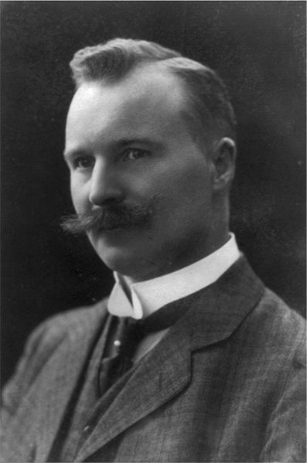
Нільс Густав Дален
лауреат Нобелівської премії по фізиці 1912 р. «За винахід автоматичних регуляторів, що використовуються у сполученні з газовими акумуляторами для джерел світла на маяках і буях».

Slide 14
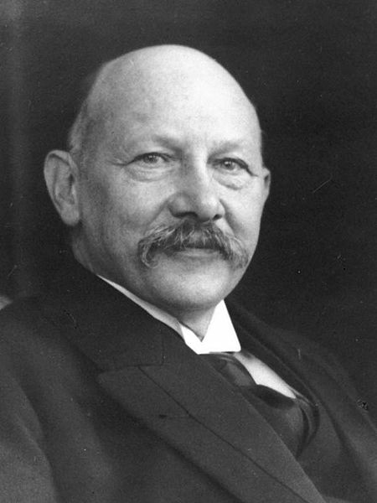
Гейке Камерлінг-Оннес
лауреат Нобелівської премії з фізики 1913 року за відкриття надпровідності

Slide 15
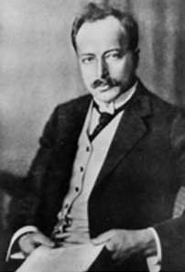
Макс фон Лауе
лауреат Нобелівської премії за відкриття дифракції рентгенівських променів на кристалах

Slide 16
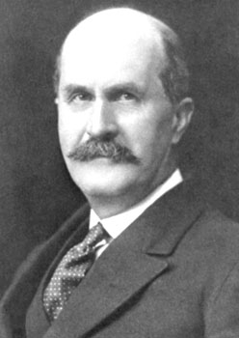
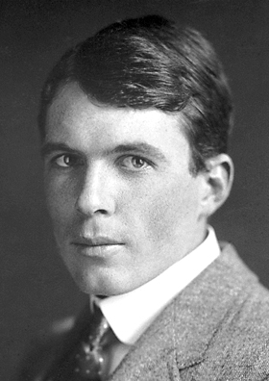
Вільям Генрі Брегг та
Вільям Лоренс Брегг
лауреати Нобелівської премії з фізики 1915 року «за заслуги в дослідженні структури кристалів за допомогою рентгенівських променів»

Slide 17
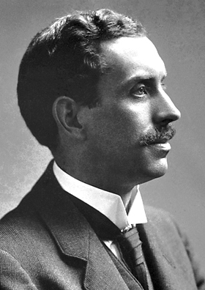
Чарльз Гловер Баркла
лауреат Нобелівської премії з фізики 1917 р. за досягнення у рентгенівській спектроскопії та пов'язаних питаннях рентгенівського випромінювання.

Slide 18
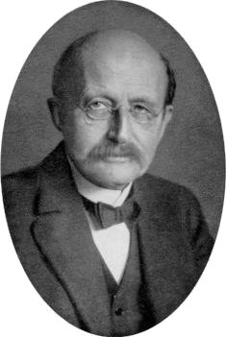
Макс Планк
ЛауреатНобелівської премії з фізики 1918 року за створення квантової гіпотези

Slide 19
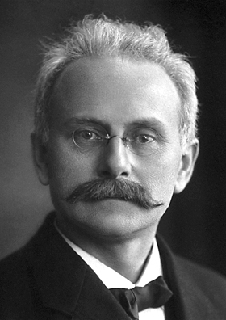
Йоганнес Штарк
Нобелівський лауреат з фізики 1919 року «За відкриття ефекта Доплера в канальних променях та розщеплення спектральних ліній в електричному полі (ефект Штарка)".

Slide 20
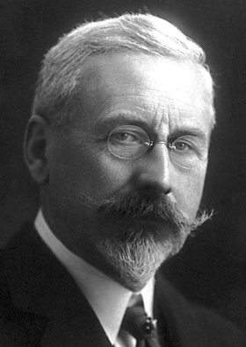
Шарль Едуар Ґійом
Лауреат Нобелівської премії 1920 року за відкриття сплавів з аномальною поведінкою коефіцієнта теплового розширення: Інвару і елінвару.

Slide 21
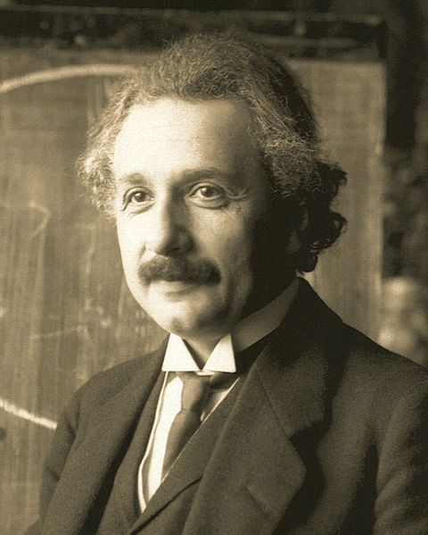
Альберт Ейнштейн
Лауреат Нобелівської премії 1921 року за відкриття загальної теорії відносності, броунівського руху та фотоелектричного ефекту

Slide 22
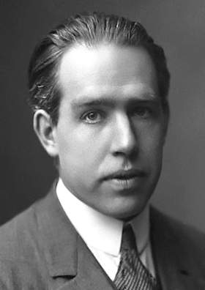
Нільс Бор
Лауреат Нобелівської премії з фізики (1922) за створення першої квантової теорії атома.

Slide 23
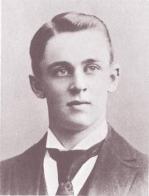
Роберт Ендрус Міллікен
Отримав Нобелівську премію з фізики за 1923 рік «за вимірювання заряду електрона та працю в області фотоефекту».

Slide 24
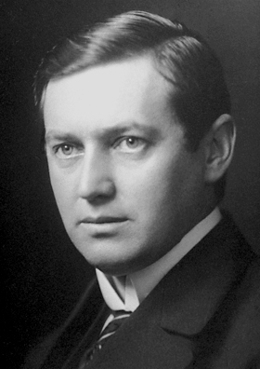
Манне Сігбан
лауреат Нобелівської премії з фізики в 1924 р. «За відкриття і дослідження в області рентгенівської спектроскопії»

Slide 25
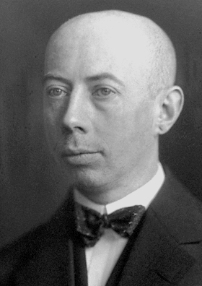
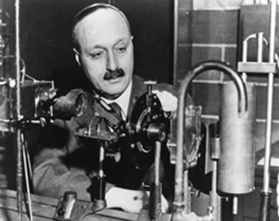
Джеймс Франк та
Густав Людвіг Герц
лауреати Нобелівської премії з фізики 1925 року «за відкриття законів зіткнення електрона з атомом»

Slide 26
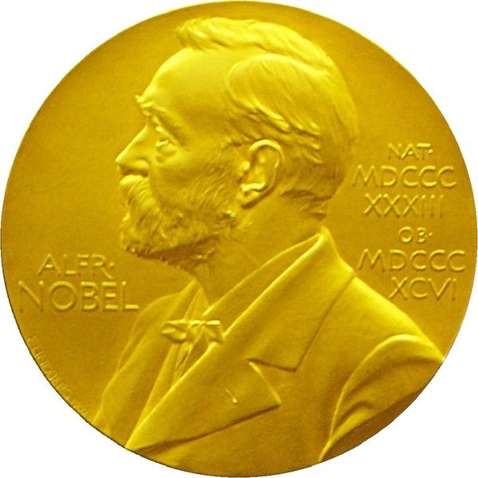
Дякую за увагу

